Slide 1
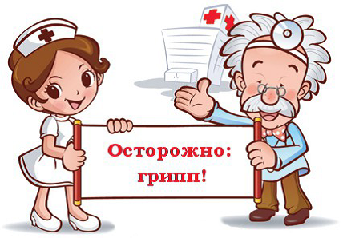
Как распознать заболевание и что делать при появлении первых признаков

Slide 2
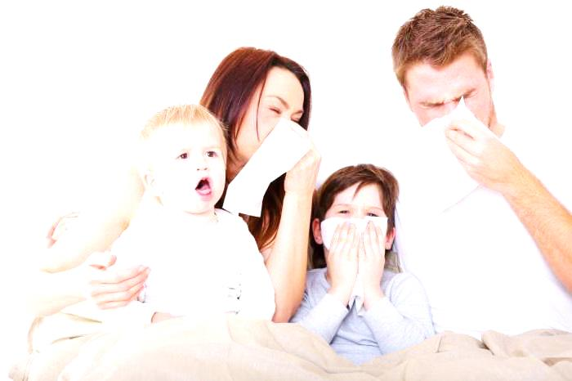
Что такое грипп
Грипп - это тяжелое инфекционное заболевание дыхательных путей, передающееся воздушно-капельным путем.
Источник инфекции – больной человек, который опасен для окружающих до 7 дней от начала заболевания.
Грипп представляет
серьезную опасность
для жизни и здоровья

Slide 3
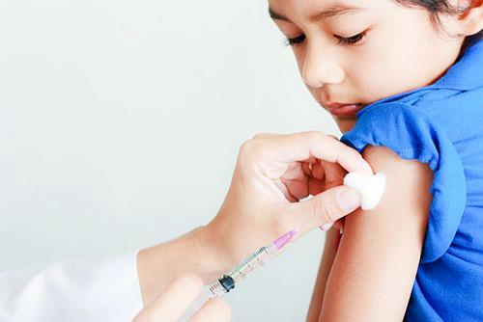
Профилактика гриппа
Своевременно вакцинироваться
Вести здоровый образ жизни: полноценный сон, здоровая пища, физическая активность
Регулярно и тщательно мыть руки с мылом или дезинфецирующими средствами, использовать антибактериальные салфетки
Избегать мест массового скопления людей в сезон повышенной
заболеваемости
Избегать контактов
с больными людьми

Slide 4
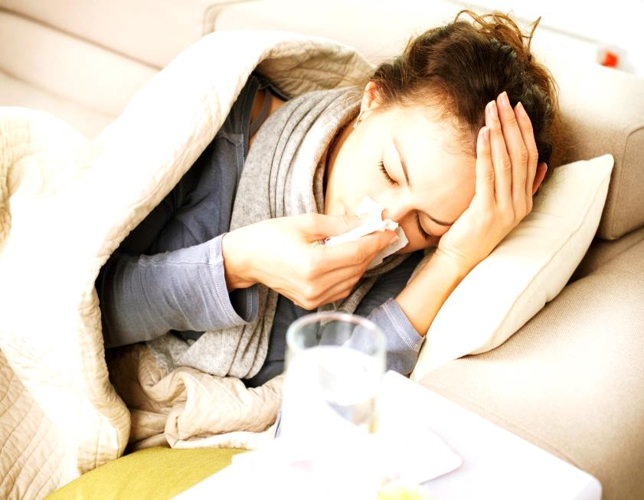
Симптомы гриппа
Спустя 1-5 дней после контакта с заболевшим могут возникнуть:
резкий подъем температуры тела
головная боль
ломота в мышцах и суставах
боль, жжение в горле
сухой кашель, затрудненное учащенное дыхание
слабость
желудочно-кишечные
расстройства:(тошнота, рвота,
понос)
боль при движении глаз,
включая острую реакцию на
свет

Slide 5
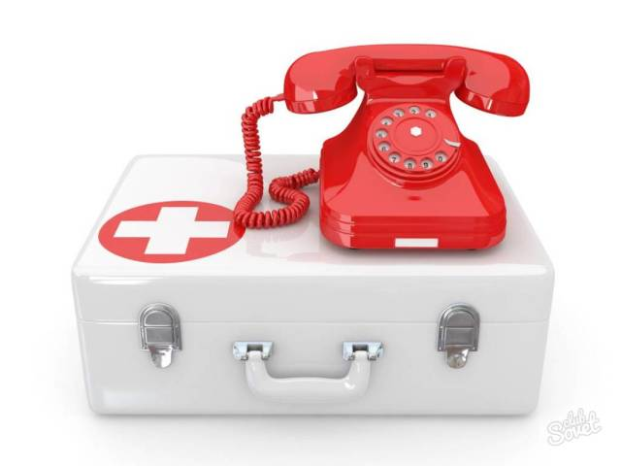
Если Вы заболели
оставайтесь дома и не выходите на работу, в школу и другие общественные места
соблюдайте постельный режим
немедленно обратитесь к врачу
пейте больше теплой жидкости
тщательно и часто мойте руки с мылом, особенно после кашля и чихания
избегайте контакта с людьми

Slide 6
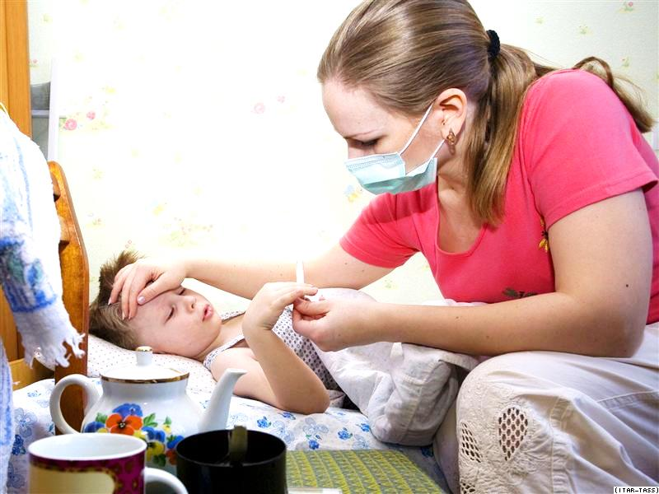
Уход за больным гриппом
не позволяйте окружающим приближаться к больному ближе, чем на метр
выделите для больного отдельные предметы туалета, посуды, постельного белья;
при контакте с больным прикрывайте рот и нос медицинской маской, после каждого контакта мойте руки с мылом
постоянно проветривайте помещение
ежедневно проводите влажную уборку

Slide 7
ПОМНИТЕ!
Во внешней среде вирус сохраняет активность в течение 72 часов.
Люди, зараженные гриппом, опасны для окружающих в течение 7-10 дней.
Самолечение при обнаружении симптомов гриппа недопустимо!

Slide 8
Осложнения гриппа
Отит, гайморит (воспаление ушей, придаточных пазух носа);
Трахеит (воспаление трахеи);
Пневмония, бронхит (воспаление легких, бронхов);
Менингит (воспаление мозговой оболочки);
Миокардит (воспаление сердечной мышцы);
Гломерулонефрит (воспалительное поражение клубочкового аппарата почек).

Slide 9
Сезон вакцинации от гриппа сентябрь-ноябрь
Применение прививки против гриппа снижает уровень заболеваемости, способствует уменьшению тяжести заболевания, предупреждает развитие тяжелых осложнений и смертельных исходов.
Иммунитет после введения вакцины формируется через 14 дней и сохраняется в течение всего сезона.

Slide 10
В России прививка от гриппа включена в Национальный календарь профилактических прививок для лиц:
Дети с 6 месяцев, учащиеся 1-11 классов;
обучающиеся в профессиональных образовательных организациях и образовательных организациях высшего образования;
взрослые, работающие по отдельным профессиям и должностям (работники медицинских и образовательных организаций, транспорта, коммунальной сферы);
беременные женщины;
взрослые старше 60 лет;
лица, подлежащие призыву на военную службу;
лица с хроническими заболеваниями, в том числе с заболеваниями легких, сердечно-сосудистыми заболеваниями, метаболическими нарушениями и ожирением

Slide 11
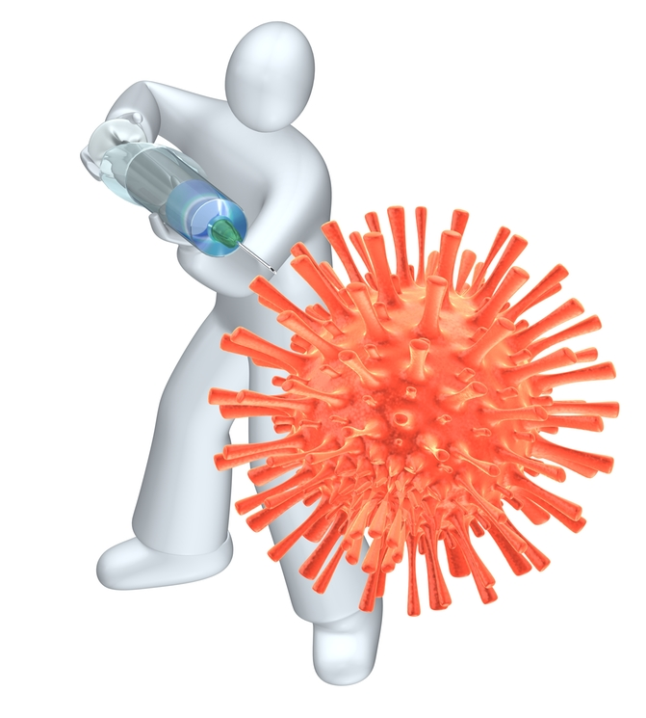
Противопоказания для вакцины от гриппа
Дети до 6 месяцев
Лица, имевшие аллергическую реакцию на предыдущие вакцинации
Острое лихорадочное состояние

Slide 12
Побочные эффекты вакцины против гриппа
Последние вакцины против гриппа вызывают очень мало побочных эффектов.
Из имеющихся следует отметить:
Покраснение зоны, в которую производится инъекция, что связано с местной реакцией на вакцину, обычно исчезает в течение 24 часов
В редких случаях, появляются незначительные катаральные явления

Slide 13
Как отличить грипп от ОРВИ
ГРИПП | ОРВИ
Начинается неожиданно и в считанные часы захватывает весь организм | Развивается постепенно и чаще всего характеризуется утомляемостью
Резкое повышение температуры до очень высоких цифр, повышенная чувствительность к свету, ломота в мышцах и суставах, сильная головная боль | Температура редко повышается выше 38 С
Мучительный сухой кашель и боль в груди | Сразу появляются насморк и/или боли в горле при глотании
Иногда появляются тошнота, рвота, понос | Частое чихание
Часто бывает покраснение глаз

Slide 14
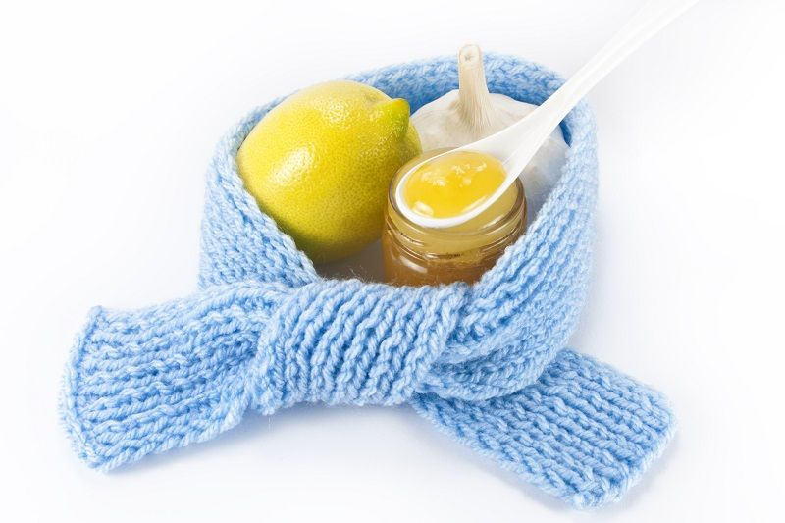
Вывод
Будьте осторожны!
Вовремя сделайте прививку от гриппа!
Берегите себя и свое здоровье!

